Slide 1
标题：Icenter的未来发展计划

Slide 2
作者介绍
中间放指导老师（顾学雍）的照片，在照片下面写上老师的简历，周围有各个组员的照片

Slide 3
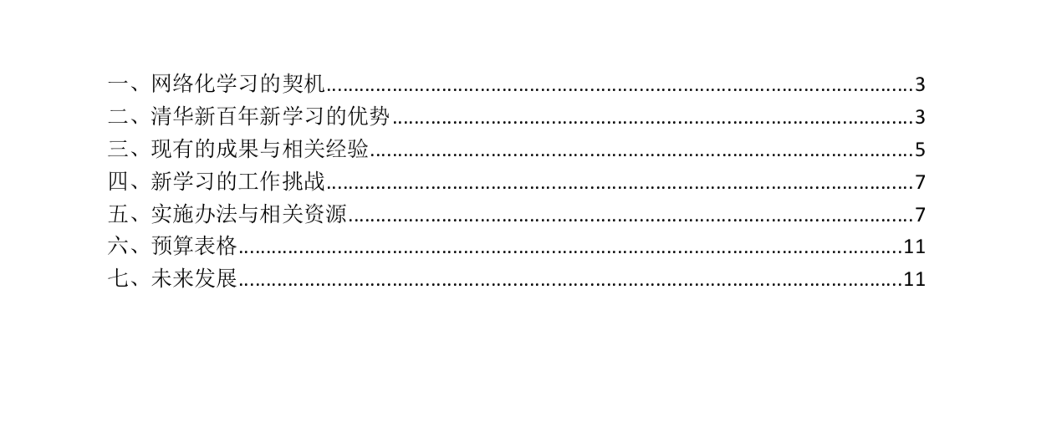
目录
例子：
一、引言
二、逻辑模型
三、Icenter改革的背景与契机
四、目标：我们想要怎样的ICenter
五、检验标准：提高Icenter教学的各项指标
六、输出：崭新的icenter教学规划
七、过程：具体措施与预算
八、输入：Icenter现有的资源与能力
九、边界条件：外部因素与边际性

Slide 4
引言
一个理想的未来大学，不但需要向学生传递知识内容，同时也必须要养成学生良好的学习态度与治学风格。鉴于此，网络化学习的规划，必需从信息交换网络(技术层面)，社交活动网络(社会层面)，学科交叉网络(知识层面)，三网一体地建设起一个融合实体资源与网络化资源的学习活动协调平台，让师生得以灵活地重构各类学习活动，利用各层面的网络，传播知识、孵化创新, 与周边的社会与产业生态体系融合。
——顾学雍《新百年新学习》
Icenter作为清华学科交叉与资源融合的大平台，需要更深更细的改革使它真正实现自己的作用与功能。

